Slide 1
ОГЭ 2023 география

Slide 2
Разбор заданий 6-11 демоверсии по географии

Slide 3
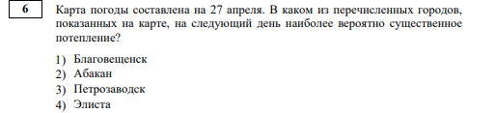
Задание №6

Slide 4
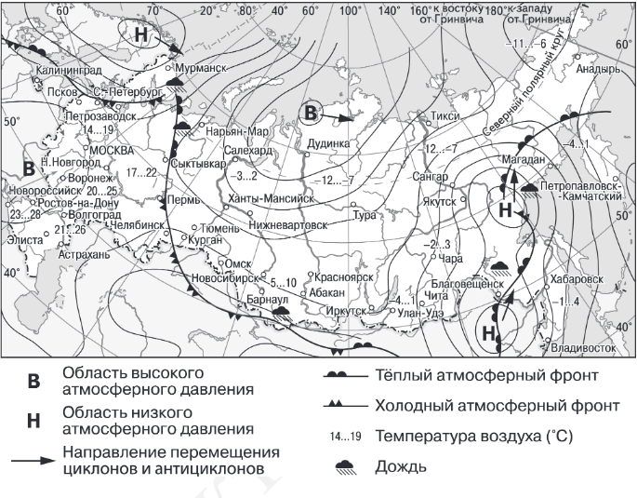

Slide 5

Задание №6
1

Slide 6
Задание №7

Slide 7
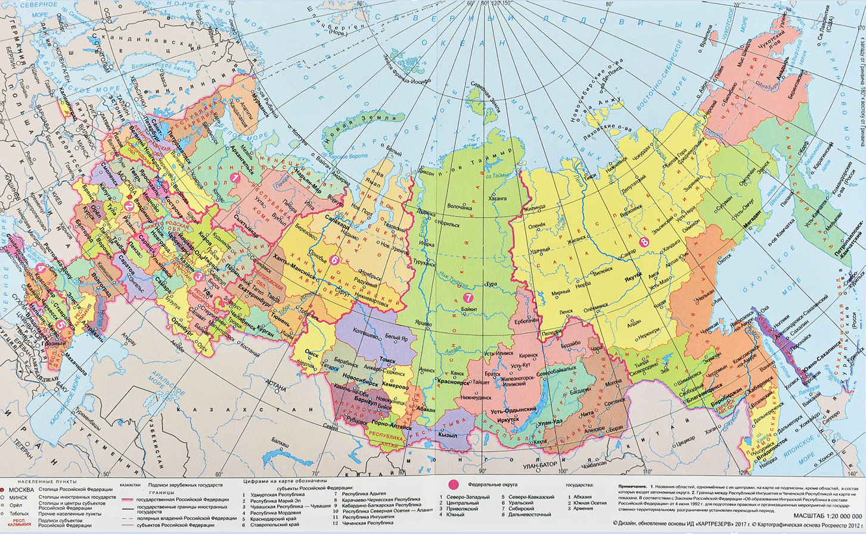

Slide 8
Задание №7
Петрозаводск

Slide 9
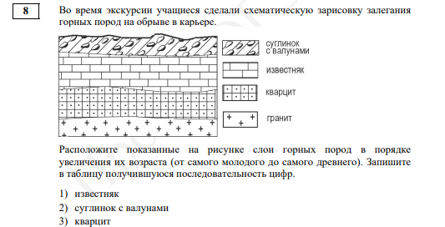
Задание №8

Slide 10

Задание №8
2 1 3

Slide 11
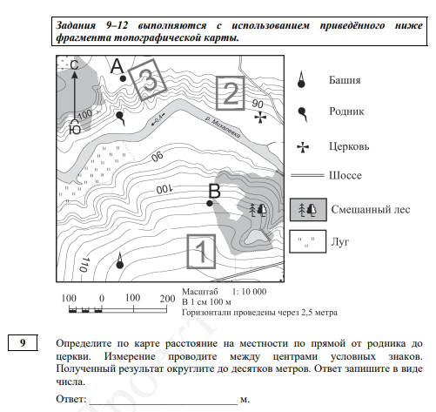
Задание №9

Slide 12
Задание №9
420, 430, 440

Slide 13
Задание №10

Slide 15
Задание №10
Север

Slide 16
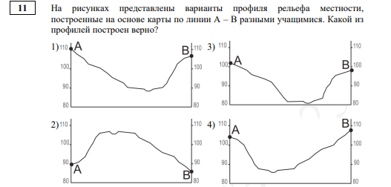
Задание №11

Slide 17
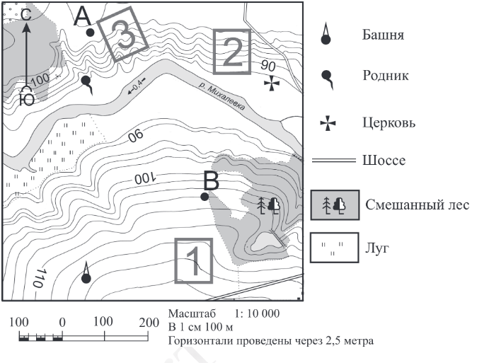

Slide 18
Задание № 11
4

Slide 19
Спасибо за внимание !

